Slide 1
Introduciendo la API de ORCID
Angel Montenegro
Arquitecto de Software
a.montenegro@orcid.org
https://orcid.org/0000-0002-7869-831X

Slide 2
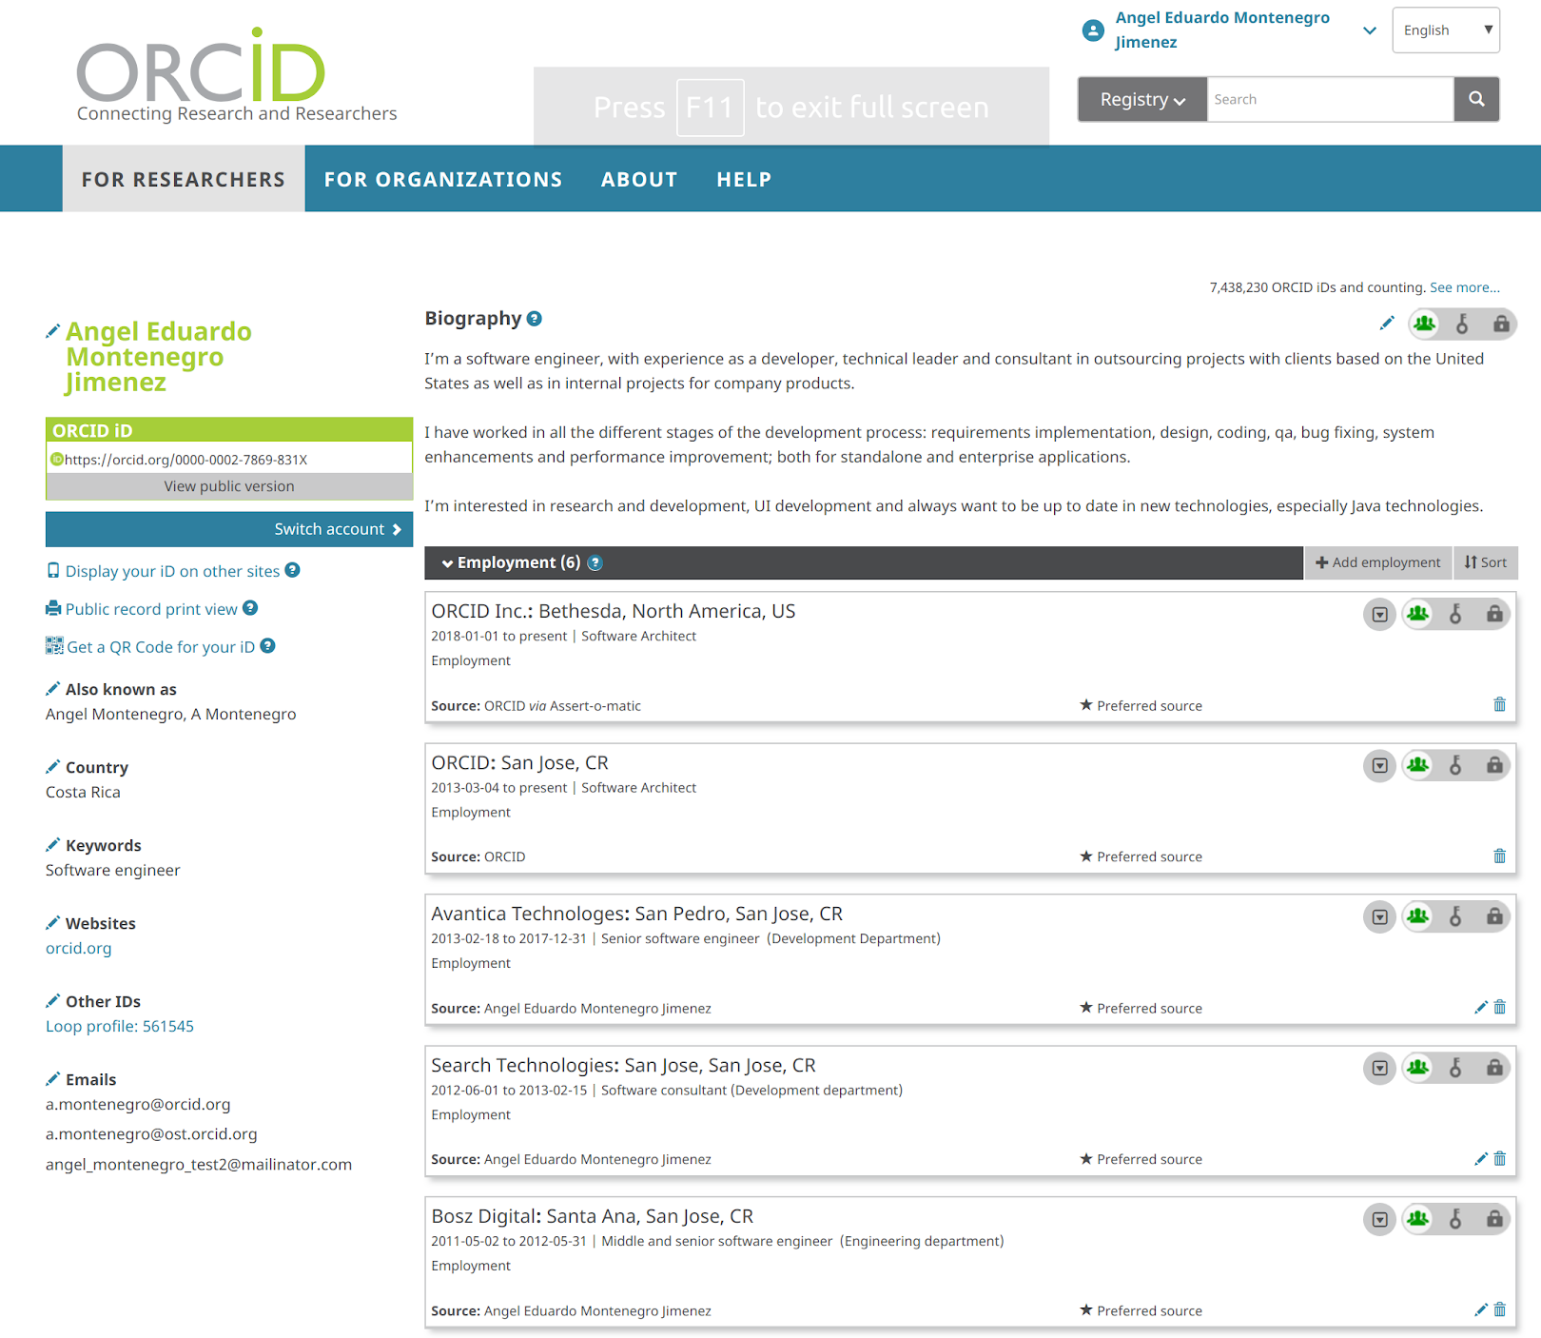

Slide 3










ORCID Dev team ¿Quienes somos?

Slide 4
Unos conceptos previos
XML, JSON, RDF, YAML: lenguajes que facilitan la comunicación entre sistemas de software
API: application Programming Interface
REST: arquitectura de software que define como deberían de comunicarse dos sistemas de software
CULR, Google Playground, httpie: herramientas utilizadas para emular llamados a los servidores
Oauth (Oauth2): estándar de autenticacion y autorizacion

Slide 5
Que queremos lograr?
Angel Montenegro, es un empleado de ORCID y publicó el archivo de datos de ORCID 2019.

Slide 6
El API de ORCID
Paso #1: Solicitar permisos de escritura a Angel Montenegro.

Slide 7
El API de ORCID
Paso #2: Agregar un Empleo en el registro de Angel Montenegro.

Slide 8
El API de ORCID
Paso #3: Agregar una Obra a el registro de Angel Montenegro.

Slide 9
El API de ORCID
Resultado:
https://sandbox.orcid.org/0000-0001-6814-2871

Slide 10
El API de ORCID
Muchas gracias!

